Slide 1
Отечественная война 1812 года
История России · 9 класс · Урок по учебнику В.Р. Мединского и А.В. Торкунова
1

Slide 2
Актуализация знаний
Из записок современника, 1812 г.
Из манифеста Александра I, июнь 1812 г.
«Наполеон вторгся в Россию с армией в 600 тысяч человек. Французы сжигали города, деревни, брали провиант. Весь русский народ встал на защиту Отечества. Война носила народный характер невиданного масштаба».
«Враг вторгся в пределы России. Призываю всех верноподданных встать на защиту веры, царя и Отечества. Эта война есть война народная, война за независимость нашей державы».
❓ Почему современники назвали войну 1812 года народной и называли её Отечественной?
2

Slide 3
Проблемный вопрос урока
Почему малочисленная русская армия смогла победить огромную армию Наполеона?
Какие факторы обеспечили победу России в войне 1812 года?
3

Slide 4
Причины и предпосылки войны
Наполеон стремился к мировому господству и установлению континентальной блокады против Англии.
Россия нарушала блокаду, торгуя с Англией, и противостояла гегемонии Франции в Европе.
Литва и Польша вызывали территориальные споры между Францией и Россией с 1807 года.
В 1811 году обострились дипломатические отношения; Наполеон готовился к вторжению в Россию.
Россия увеличивала военные расходы и укрепляла западные границы перед ожидаемым конфликтом.
4

Slide 5
Основные события войны 1812 года
12 июня: вторжение Великой армии Наполеона численностью 600 тысяч человек в западные губернии.
26 августа: Бородинское сражение близ Москвы — ожесточённая канонада, обе стороны понесли огромные потери.
Сентябрь: французы оккупируют Москву, но город выжжен, провизии нет, начинается голод армии.
Октябрь–декабрь: отступление Наполеона по разорённой земле, морозы убивают десятки тысяч солдат.
Декабрь: остатки Великой армии бегут из России; большинство наполеоновских войск погибло.
5

Slide 6
Хронология войны 1812 года
12 июня 1812
Наполеон форсирует Неман; начало вторжения Великой армии в Россию
22 июля 1812
Сражение под Смоленском; французы берут город, но русские армии уходят на восток
26 августа 1812
Бородинское сражение; кровавое сражение, обе стороны претендуют на победу
14 сентября 1812
Совет в Филях; М.И. Кутузов решает оставить Москву и спасти армию
15 сентября 1812
Французы занимают Москву; город пуст и начинает гореть
19 октября 1812
Начало отступления Наполеона из Москвы по разорённой земле
14–16 ноября 1812
Сражение при Березине; русские войска перехватывают французов, много попадают в плен
25 декабря 1812
Манифест об окончании войны; последние французские войска изгнаны из России
6

Slide 7
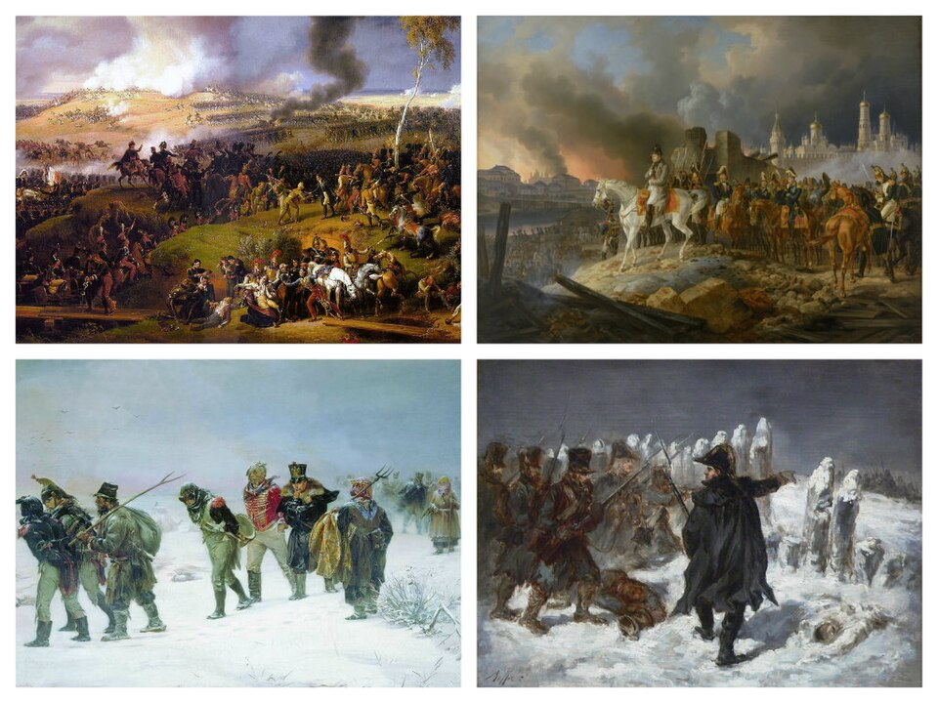
Карта: ход Отечественной войны 1812 года
Вопрос к карте
Почему Кутузов выбрал стратегию отступления вглубь территории вместо немедленного наступления на противника?
На карте показаны границы Российской империи, маршруты наступления Великой армии Наполеона в июне–августе (красные стрел
7

Slide 8
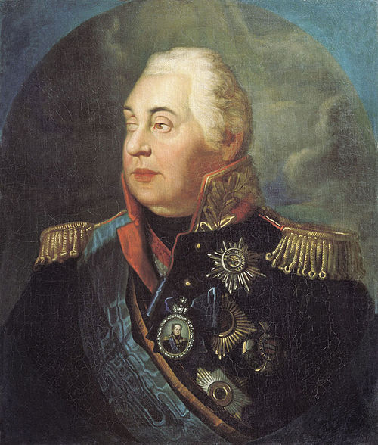
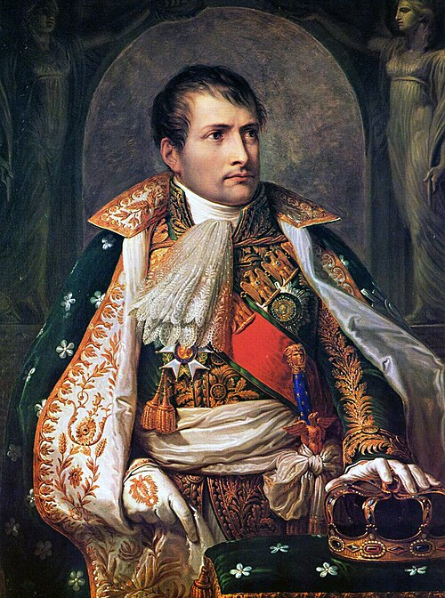
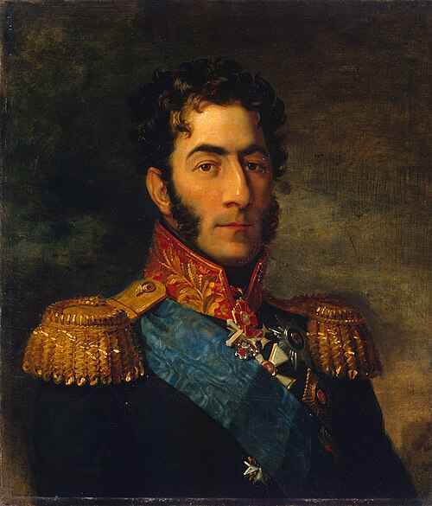
Ключевые исторические деятели
Михаил Илларионович Кутузов
Наполеон Бонапарт
Петр Иванович Багратион
1745–1813
1769–1821
1765–1812
Главнокомандующий русской армией. Разработал стратегию затяжной войны, изнурения врага и партизанской войны. Сумел сохранить армию и приведение её к победе над Наполеоном.
Французский полководец и император. Вторгся в Россию с целью уничтожить её как соперника. Его поражение в России положило начало падению его империи.
Командующий 2-й Западной армией. Выдающийся тактик, смертельно ранен при Бородине. Символ героизма и патриотизма русского офицерства.
8

Slide 9
Карта боевых действий: Бородинское сражение и операции до Москвы
Вопрос к карте
Почему Бородинское сражение считается самым кровавым днём в истории войн XVIII века?
Детальная карта Бородинского сражения 26 августа 1812 года. Показаны позиции русских войск (синие линии) и французских в
9

Slide 10
Работа с историческим источником
Из письма М.И. Кутузова императору Александру I, сентябрь 1812 года
«Я взвесил все обстоятельства и принял решение оставить Москву. Московское сражение не решило судьбу России. Моя задача — сохранить армию. Армия потеряна — потеряна и Россия. С сохранённой армией я верен разбить врага. Отступление вглубь страны утомит противника, голод и холод разрушат его силы».
1. Какие аргументы приводит Кутузов в пользу оставления Москвы и отступления?
2. Как эта стратегия соответствует пословице «голова есть — корону сошью»? Почему сохранение армии важнее сохранения города?
10

Slide 11
Партизанская война и народное сопротивление
Крестьяне, дворяне, казаки не подчинялись французским оккупантам и создавали партизанские отряды.
Денис Давыдов, полковник, организовал первый официальный партизанский корпус из 80 казаков.
Партизаны перехватывали французские обозы, разрушали коммуникации, убивали отставших врагов.
Население сжигало посевы, скот, продовольствие, чтобы Наполеон не смог пополнить припасы.
Партизанская война способствовала разложению Великой армии и её деморализации во время отступления.
11

Slide 12
Значение и последствия войны 1812 года
Разгром Наполеоновской империи: его возвращение к власти было временным, в 1815 году он был окончательно повержен.
Россия утвердилась как великая европейская держава и главный оплот против революционных идей.
Подъём национального самосознания русского народа, рост патриотизма и общественной активности.
Территориальные расширения: Россия получила Финляндию, Молдавию, часть Польши на Венском конгрессе.
Толчок к развитию русской культуры: расцвет литературы, искусства и философии в XIX веке вдохновлён событиями 1812 года.
12

Slide 13
Сравнение сил до и после войны
Июнь 1812: начало войны
Декабрь 1812: конец войны
Наполеон имеет 600 тысяч опытных солдат, абсолютное превосходство
Россия разделена на две армии, численность меньше, боевой дух подорван
Франция контролирует Европу и диктует условия всем государствам
Русской армии не хватает современного вооружения и боеприпасов
От Великой армии остаётся 30–40 тысяч; остальные убиты, ранены, пленены, дезертировали
Русская армия восстановлена, усилена ополчением, полна боевого духа и опыта
Россия становится признанным лидером европейской коалиции против Наполеона
Русская армия полностью переоснащена, её боевая мощь возросла многократно
13

Slide 14
Итоги урока
Отечественная война 1812 года — поворотный момент в истории России и Европы, конец эпохи французской гегемонии.
Победу обеспечили стратегия Кутузова, героизм русских солдат, партизанская война и активное участие народа.
Война укрепила независимость России, подняла национальное самосознание и оказала влияние на развитие русской культуры.
Поражение Наполеона в России положило начало его падению; в 1815 году он был окончательно разбит при Ватерлоо.
✓ Малочисленная русская армия победила Наполеона благодаря: правильной стратегии Кутузова (затяжная война, изнурение врага), героизму русских солдат и офицеров, партизанской войне народа, географическим и климатическим факторам (расстояния, морозы, голод), а также пополнению армии свежими резервами и ополчением. Наполеон потерпел поражение не в генеральном сражении, а из-за истощения ресурсов, низкого боевого духа и постоянного давления партизан во время отступления.
14

Slide 15
Проверь себя
1. В каком году началась Отечественная война, и какой была численность Великой армии Наполеона?
2. Назовите дату Бородинского сражения и его главного командующего русской армией.
3. Почему Кутузов решил оставить Москву вместо того, чтобы защищать город до конца?
4. Какую роль сыграла партизанская война в победе России над Наполеоном?
5. Какие территориальные и политические последствия имела для России победа в войне 1812 года?
15

